Slide 1


Locks and Keys Service

Slide 2
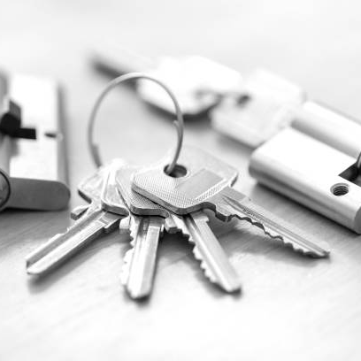
Who we are?
Previously part of the Security Service , the Locks and Keys Service has been under the responsibility of Stores Operations (Serco) since August 1st, 2024.
Notes:
Qui somme nous?
Auparavant rattaché au Service de Sécurité, le Service Serrures et Clés est sous la responsabilité des Opérations Magasins (Serco) depuis le 1er août 2024.

Slide 3
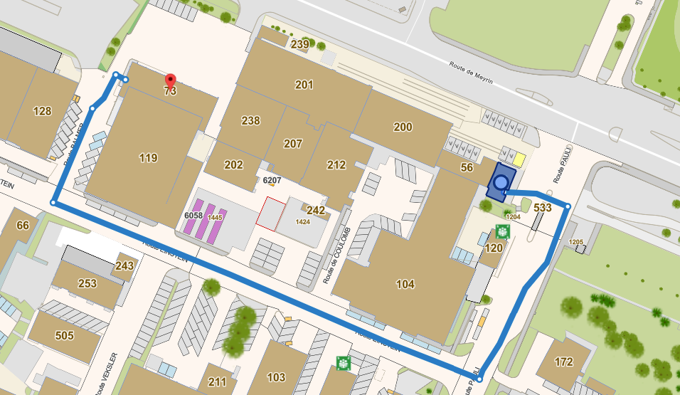

Who we are?
The service is responsible for the administrative and technical management of keys and cylinders, ensuring compliance with locking schemes and related procedures.
We are here!
Notes:
Le service responsable de la gestion administrative et technique des clés et des cylindres, en veillant au respect des schémas de verrouillage et des procédures associées.

Slide 4
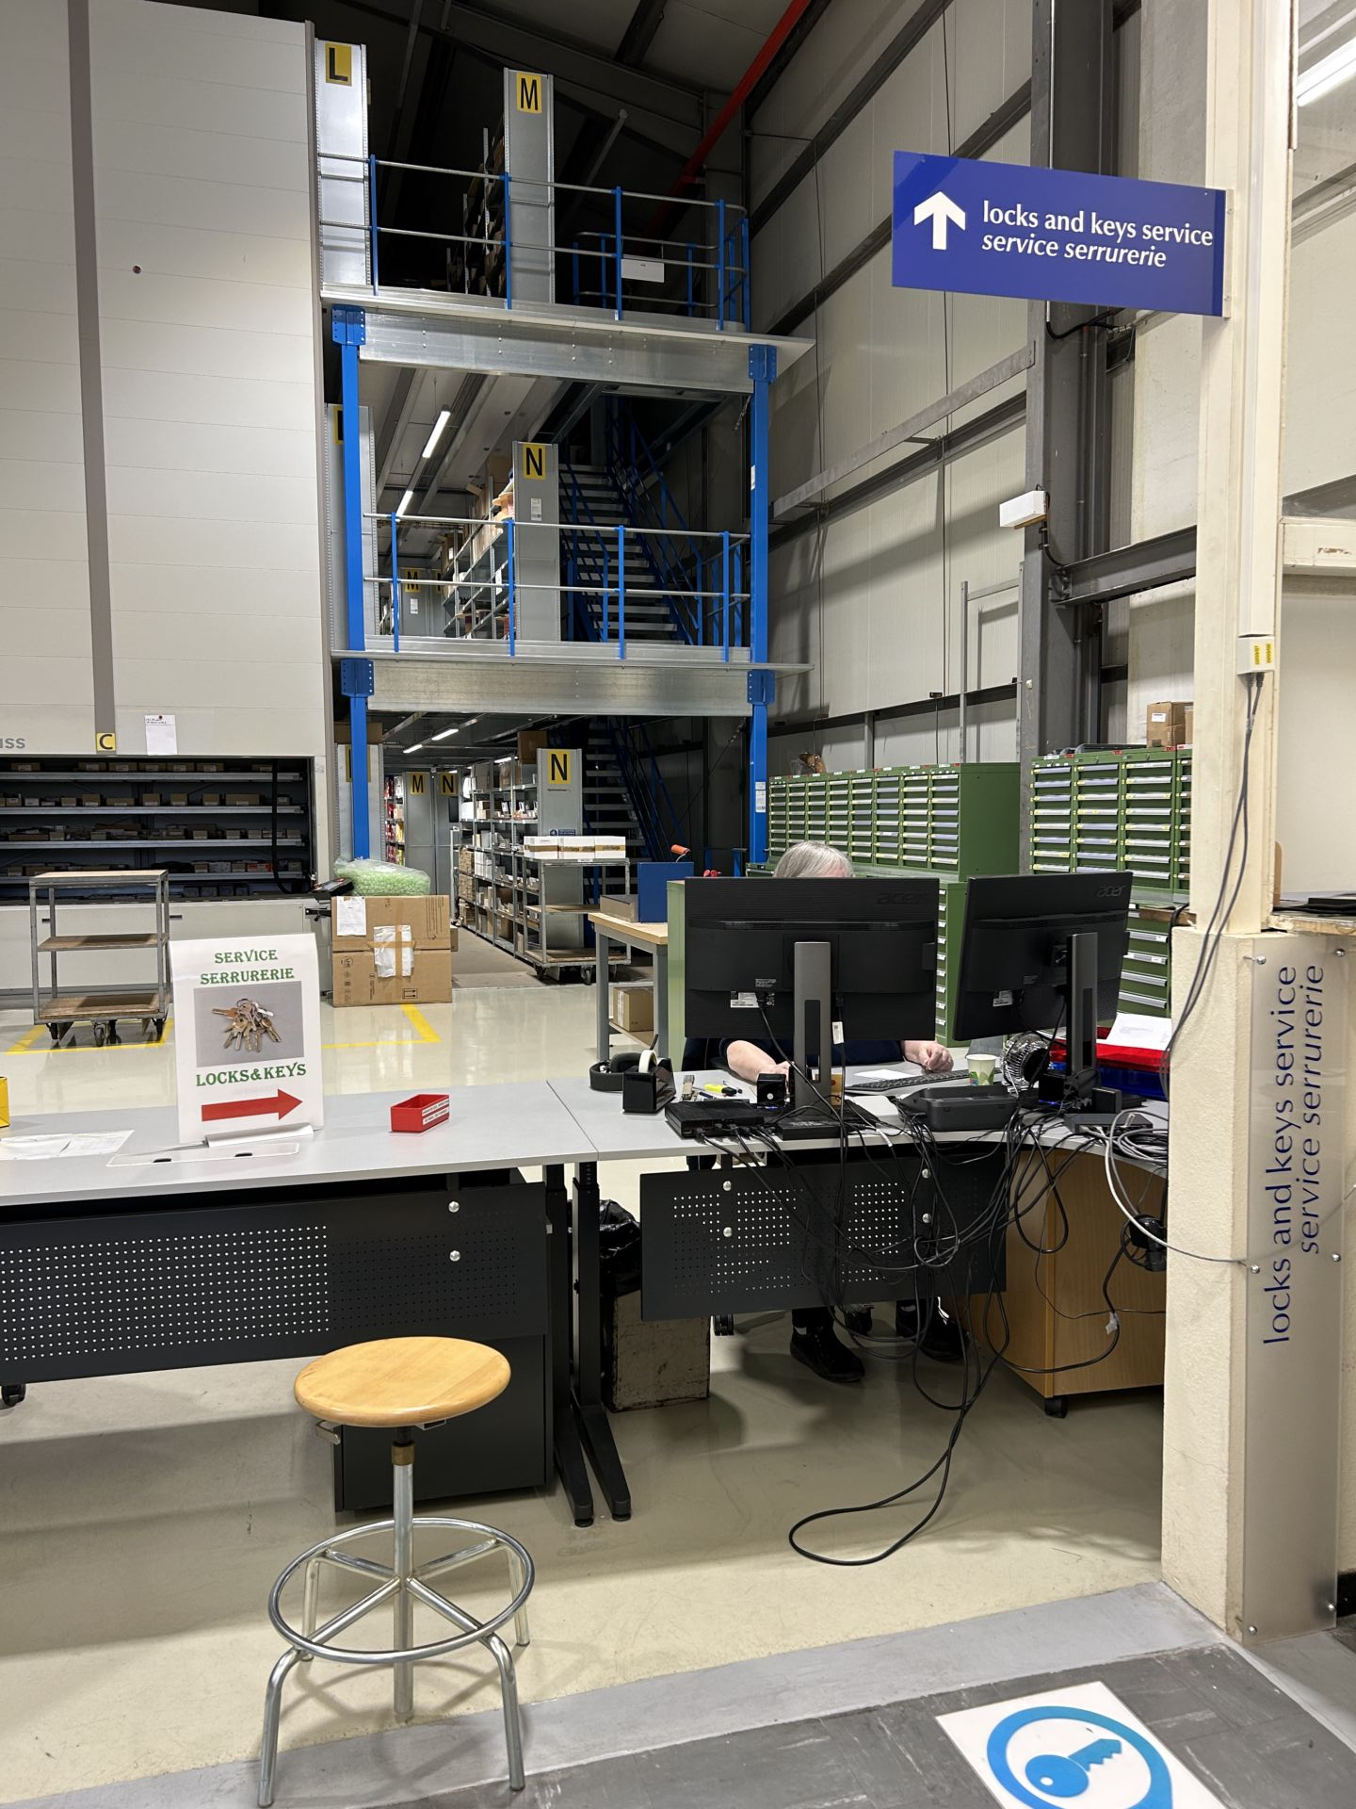
This service offers:
Distribution of keys to the users and recovery of them in case of need
Distribution and installation of cylinders on the whole of the enclosed site of CERN
Manage and ensure the follow-up of the CERN locking plans
Consultancy on locking solutions
Notes:
Ce service offre :
Distribution des clés aux utilisateurs et récupération de celles-ci en cas de besoin
Distribution et installation des cylindres sur l'ensemble du site clos du CERN
Gestion et suivi des plans de verrouillage du CERN
Conseils en solutions de verrouillage

Slide 5
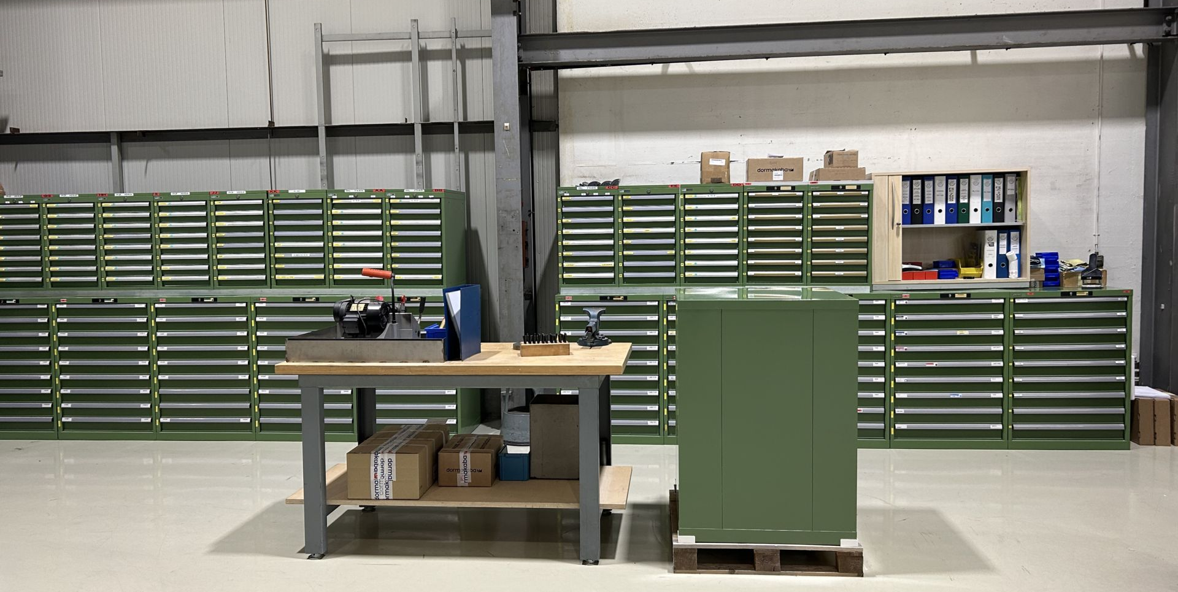
Project Phases
Stage I | Stage II
May - July 2024 | August 2024 - …
~60 actions/ tasks Moving Setting up in the new location IT Communications | Understand the responsibilities of the service Knowledge transfer Continuous improvement & Standardization
Notes:
Les 2 phases du Service Serrurerie:
Première phase:
Environs 60 actions définies
déménagements
Aménagement dans la nouvelle localisation
Sujet en liens IT
Communication au sujet des changements
Seconde Phase
Comprendre les responsabilités du service
Transfert de connaissance, Work shadowing
Amélioration continue, standardisation des procédures

Slide 6


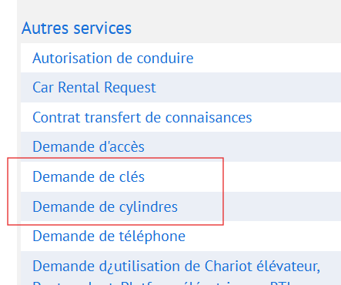
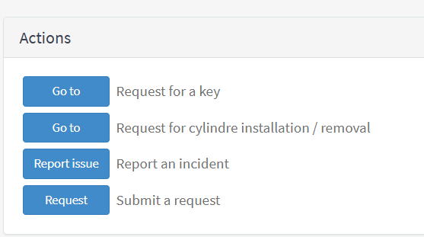
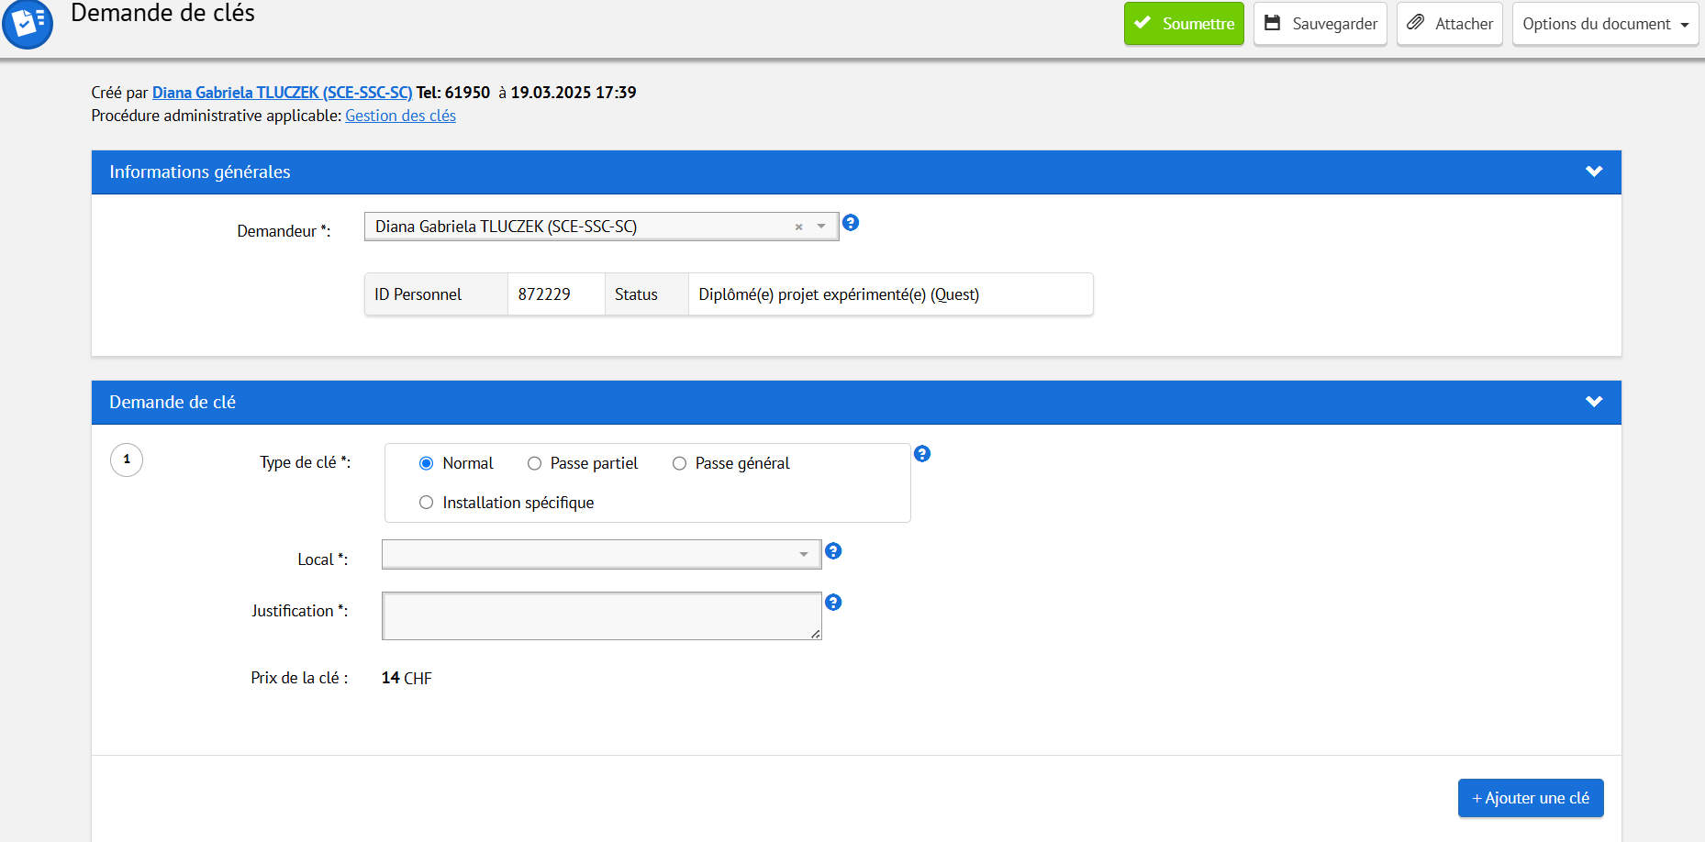
Key& Cylinder Request
Notes:
Les demandes de clés et de cylindres se font par EDH.
Nous pouvons y accédé directement de EDH pu par une recherche sur Service now. Les liens de service Now nous renvois vers les demandes EDH.
Voici une demande exemple de clés. Le système prends directement nos données- nous devons remplir les données du local pour lequel on effectue la demande de clé et rajouter une justification. La justification est utile dans toute les situations. Elle peut aussi initier d’autre actions de la part du service serrurerie. Indiquer que la personne a perdu une clé et n’a pas fait la déclaration de perte ou qu’elle déménage de bureau donc il faudra lui rappeler de ramener la clé du local précédent.

Slide 7
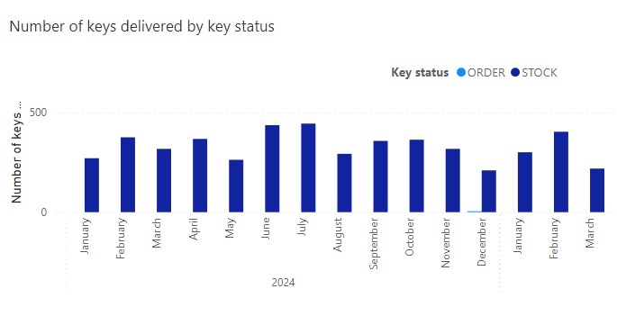
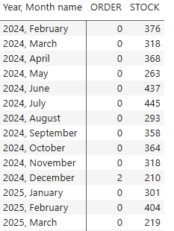
EDH Keys
Notes:
En ce qui concerne le reporting, nous travaillons avec des rapports dans Power BI pour le suivi des demandes dans EDH.
Voici une visualisation de la quantité de demandes de clés depuis janvier 2024.
Nous sommes actuellement à environ 300 à 400 clés par mois.

Slide 8
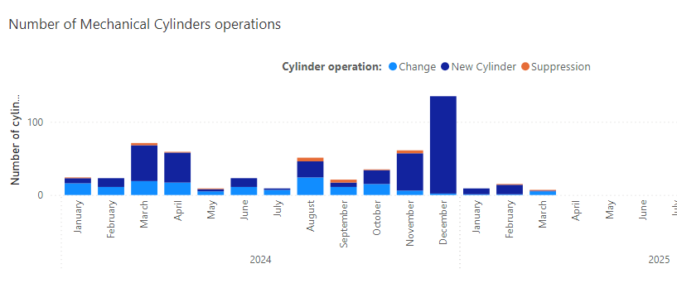
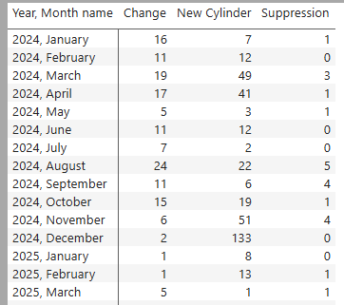
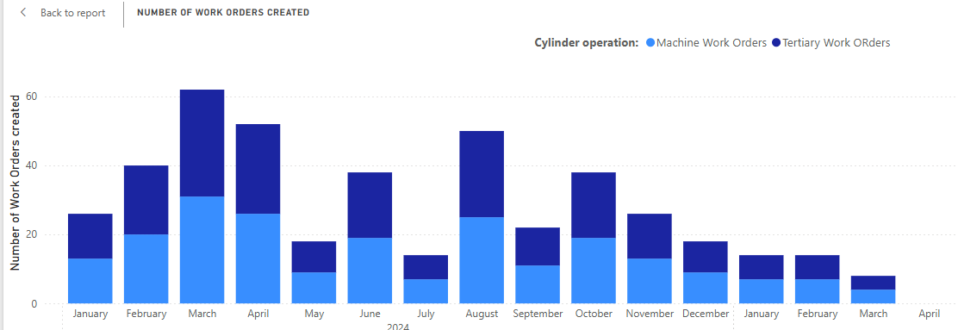
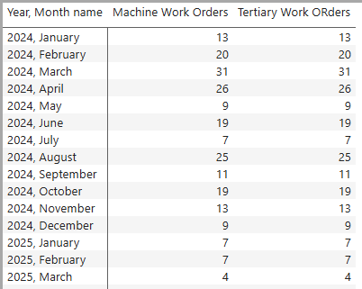
EDH Cylinders
Notes:
Et voici une vue des demandes de cylindres.
Il est possible de faire une demande de modification, d'ajout ou de suppression.
À noter que le service récupère les cylindres retirés et peut les réutiliser ultérieurement.
Les travaux de serrurerie sont réalisés par deux équipes distinctes :L’équipe de Philippe (contrat S258) : pour les Tertiary Work Orders (travaux sur les bâtiments tertiaires)
L’équipe de Nicolas Mornand (contrat S304) : pour les Machine Work Orders (interventions liées aux équipements/machines)
La désignation de la zone pour les travaux se fait automatiquement dans EDH lors de la création de la demande, à quelques rares exceptions où c'est nous qui devons cocher la zone.

Slide 9
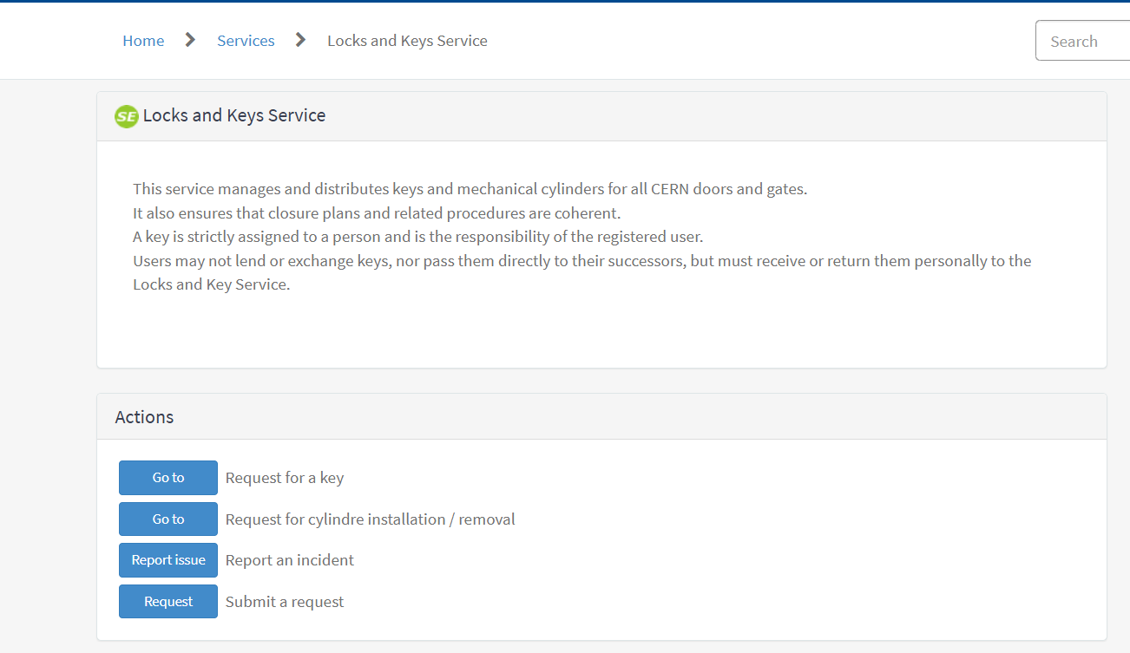
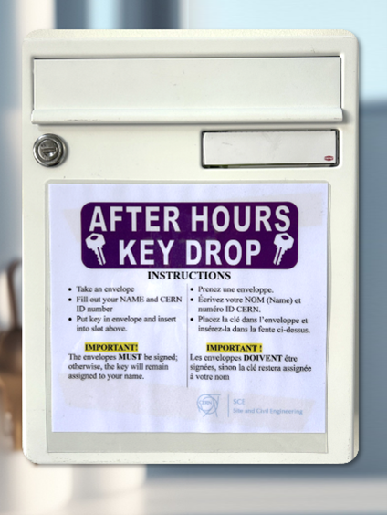
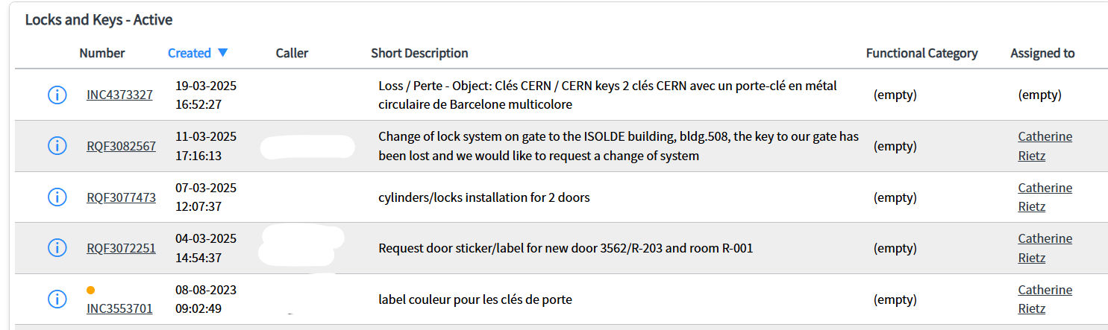
Service Now & Key Drop
Locks-keys-service@cern.ch
Notes:
Pour toute autre demande concernant les clés et cylindres, vous pouvez créer un ticket via ServiceNow ou écrire directement à l'adresse e-mail du service.
Afin de faciliter le retour des clés pour les personnes ne pouvant pas se présenter au bureau pendant les horaires d'ouverture, nous avons mis en place une boîte de dépôt dédiée.
L’utilisateur peut y glisser une enveloppe contenant son identifiant CERN ainsi que la clé à retourner.

Slide 10
Usefull Links
Keys Request: https://edh.cern.ch/Document/General/KeysRequest
Cylinder Request: https://edh.cern.ch/Document/General/CylinderRequest
Lost Declaration: https://cern.service-now.com/service-portal?id=sc_cat_item&name=declaration_by_fire_brigade&se=lost-found
Service Now: https://cern.service-now.com/service-portal?id=service_element&name=locks-keys
Website : https://sce-dep.web.cern.ch/security/locks-and-keys

